Slide 1
Maskinoversettelse
Pierre Lison
plison@nr.no
IN2110: Språkteknologiske metoder
20. april 2022
Notes:
And Pierre Lison at NR

Slide 2
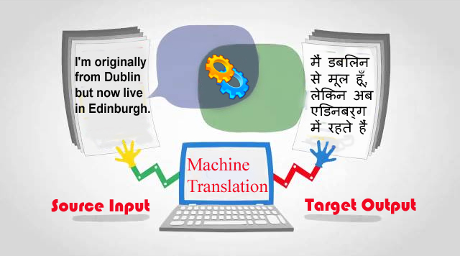
Maskinoversettelse
Mål: automatisk oversette tekst eller tale fra et språk (kildespråket) til et annet språk (målspråket)
Hundrevis av millioner brukere på verdensbasis
  Google Translate: > 100 milliarder ord hver dag

Slide 3
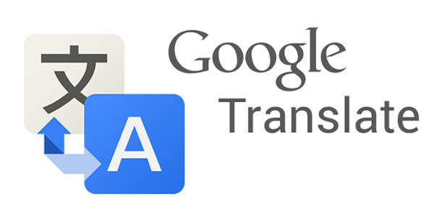



Maskinoversettelse
Viktigste bruksområder:
  «Gisting»: forstå den (omtrentlige) betydningen av tekster skrevet på et fremmedspråk
  Kommunisere på tvers av språkbarrierer
  Teknologisk støtte til menneskelig oversettelser

Slide 4
Plan for i dag
Maskinoversettelsens historie
Hvorfor er det vanskelig å oversette?
Tilnærminger
  Regelbaserte systemer
  Statistiske metoder
  Nevrale modeller
Evaluering

Slide 5
Plan for i dag
Maskinoversettelsens historie
Hvorfor er det vanskelig å oversette?
Tilnærminger
  Regelbaserte systemer
  Statistiske metoder
  Nevrale modeller
Evaluering

Slide 6
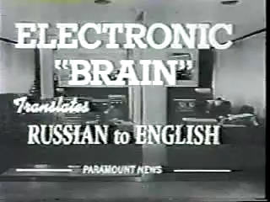
Maskinoversettelsens historie
Forskning på maskinoversettelse startet allerede på 1950-tallet
Hovedfokus: russisk → engelsk (kalde krigen!)
Disse tidlige MT-systemene var regelbaserte (tospråklige ordbøker og enkle grammatiske regler)

Slide 7
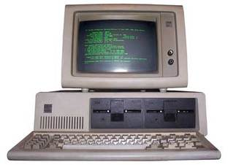
Maskinoversettelsens historie
1950-1990: utvikling av (stadig mer avanserte) regelbaserte systemer
ALPAC rapport i USA i 1966 kritisk til forskning om maskinoversettelse
  konkluderte med at MT var "dyrere, mindre nøyaktig og tregere enn menneskelig oversettelse"
  Drastisk reduksjon i finansieringsmidler i over et tiår
1970: første kommersielle systemer

Slide 8

Maskinoversettelsens historie
Fra 1990: utvikling av de første statistiske modellene for maskinoversettelse (SMT: «Statistical Machine Translation»)
2000-2010: SMT-modeller blir mainstream i forskningsmiljøer og kommersielle systemer
  2006: Lansering av Google Translate
Fra 2013: Nevrale modeller (NMT: «Neural Machine Translation») stadig mer populære, og dominerer feltet
  Google Translate nå basert på NMT!

Slide 9
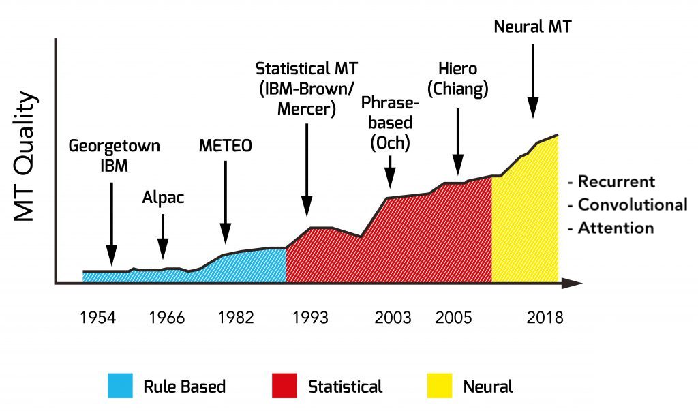
Fremskritt i oversettelseskvalitet
[ https://iconictranslation.com/what-we-do/neural-machine-translation/ ]

Slide 10
Plan for i dag
Maskinoversettelsens historie
Hvorfor er det vanskelig å oversette?
Tilnærminger
  Regelbaserte systemer
  Statistiske metoder
  Nevrale modeller
Evaluering

Slide 11
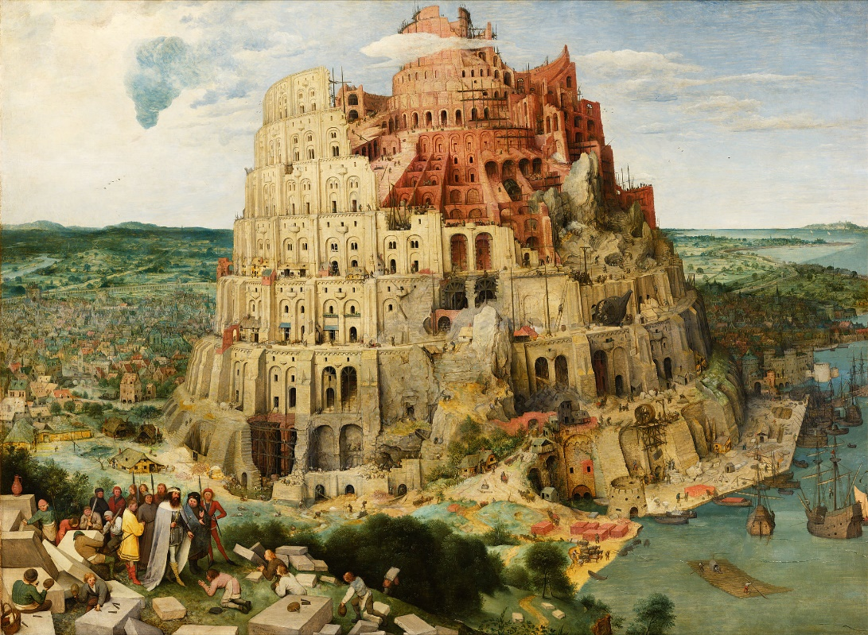
Babels tårn
Strukturelle forskjeller mellom språk:
Ordbygging (morfologi)
Ordstilling (syntaks)
Idiomatiske utrykk
osv.
"AI-complete problem" : for å oversette «riktig» må man forstå hensikten med teksten, utnytte bakgrunnskunnskap og kontekstuelle faktorer, osv.

Slide 12
Utfordringer: morfologi
Noen språk har mange sammensatte ord mens andre «fordeler» betydningen på flere ord:
  Turkisk: Avrupalılaştıramadıklarımızdanmışsınızcasına
  → «As if you are reportedly of those of ours that we were unable to Europeanize»
Bøyninger (verbformer, kasus, osv.) må også handteres:
  The small table → "der kleine Tisch"
  A small table → Ein kleiner Tisch
  It is on the small table -> Es ist auf dem kleinen Tisch
  He puts it on the small table → Er liegt es auf den kleinen Tisch
  The surface of the small table → die Oberfläche des kleinen Tisches
Noen språk har veldig rike bøyninger: på finsk kan et substantiv har over 2000 ulike former!

Slide 13
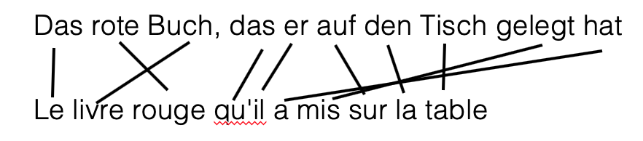
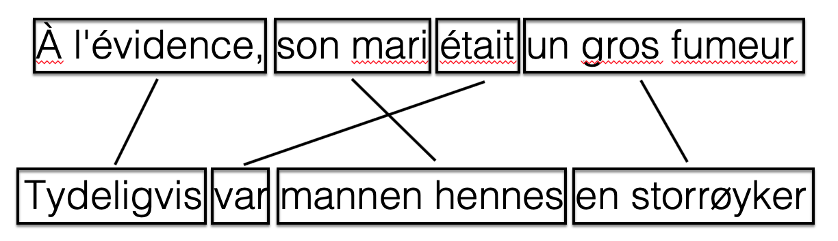

Utfordringer: syntaks
Ordstilling kan variere mye fra språk til språk:

Slide 14
Utfordringer
En del språk (kalt «pro-drop» eller nullanaforspråk) ikke trenger å utrykke visse typer pronomen når disse er opplagt fra konteksten, som f.eks. italiensk:
  "Lei non vuole mangiare" (hun vil ikke spise)
  = "Non vuole mangiare"
Slike setninger er veldig utfordrende å oversette til språk hvor subjektet er obligatorisk (som på norsk)
  Pronomen "hun" må da genereres i målsetningen selv om den ikke står i kildesetningen

Slide 15
Utfordringer
Leksikalske forskjeller mellom språk:
  "know" → "vite" eller "kjenne" ?
  "wall" → "vegg" eller "mur"?
  "bein" → "bone" eller "leg"?
Ulike språk setter sammen ord på ulike måter (oversettelsesmønstre ikke alltid komposisjonelle):
  "heavy" → "tung"
  "smoker" → "røyker"
  "heavy smoker" → "storrøyker" og ikke "tungrøyker"

Slide 16
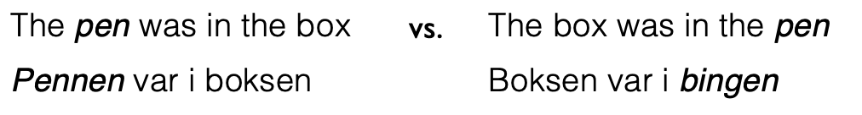
Utfordringer
Behov for bakgrunnskunnskap:
Det engelske ordet «pen» oversettes vanligvis med «pennen» på norsk, men kan også bety «bingen»
Bakgrunnskunnskap: en boks er selvfølgelig for stor til å være innen i en penn
«bingen» er å foretrekke i setning 2

Slide 17

Utfordringer
Noen ganger bør man endre setningens struktur for å få et bedre "flyt" i målspråket:
  "She likes to sing" → "Sie singt gerne"
Idiomatiske utrykk kan definitivt ikke oversettes ord for ord:
  "Midt i blinken" → "Bull's eye", "right on spot", osv.
  "Il pleut des cordes" (det regner snorer) → "Det bøtter ned"
  "Å svelge en kamel" → "To give in"

Slide 18
Plan for i dag
Maskinoversettelsens historie
Hvorfor er det vanskelig å oversette?
Tilnærminger
  Regelbaserte systemer
  Statistiske metoder
  Nevrale modeller
Evaluering

Slide 19
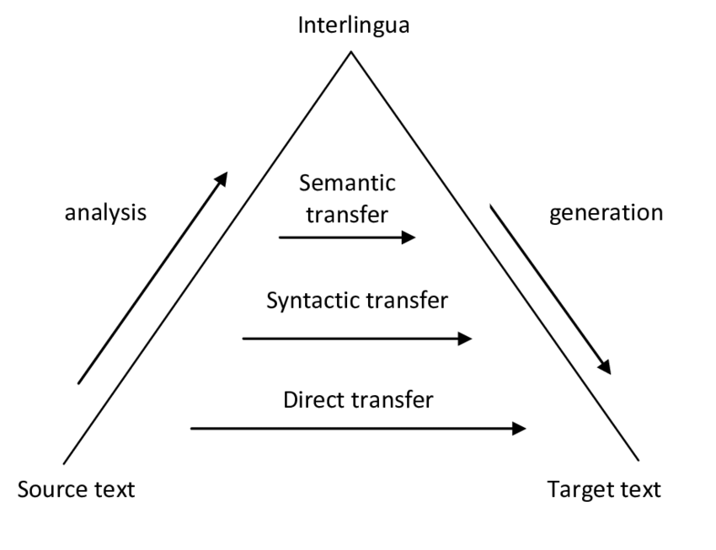
Regelbaserte systemer
Regelbaserte systemer basert på tospråklige ordbøker og grammatiske regler
  Ulike «dybder», fra overfladiske oversettelser til overføring av syntatiske/semantiske strukturer
  Mest radikal versjon: «interlingua»-systemer bygger først en abstrakt, språkuavhengig representasjon av kildeteksten, og konverterer den deretter til en tekst i målspråket
Veldig ressurskrevende!
Hvordan kan man handtere flertydighet?
[Vauquois-trekant]
Veldig vanskelig å definere...

Slide 20
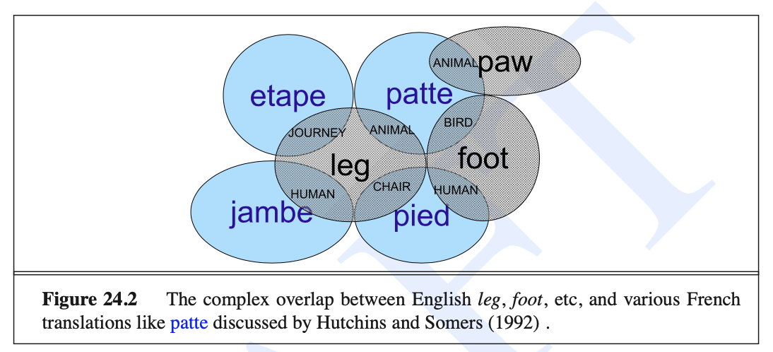
Regelbaserte systemer
[Fra Jurafsky & Martin]

Slide 21
Statistiske metoder
Regelbaserte systemer er veldig krevende å utvikle og er ofte begrenset til bestemte typer dokumenter
Er det mulig å automatisk lære oversettelsemønstre ut fra data? → Ja!
Parallell korpora (eller bitexts) er samlinger av tekster som er tilgjengelige på (minst) to språk
Noen eksempler:
  Flerspråklige juridiske tekster og parlamentsforhandlinger (EU, FN, osv.)
  Deler av wikipedia
  Lokaliseringsfiler
  Filmtekstinger
  Bibelen!

Slide 22
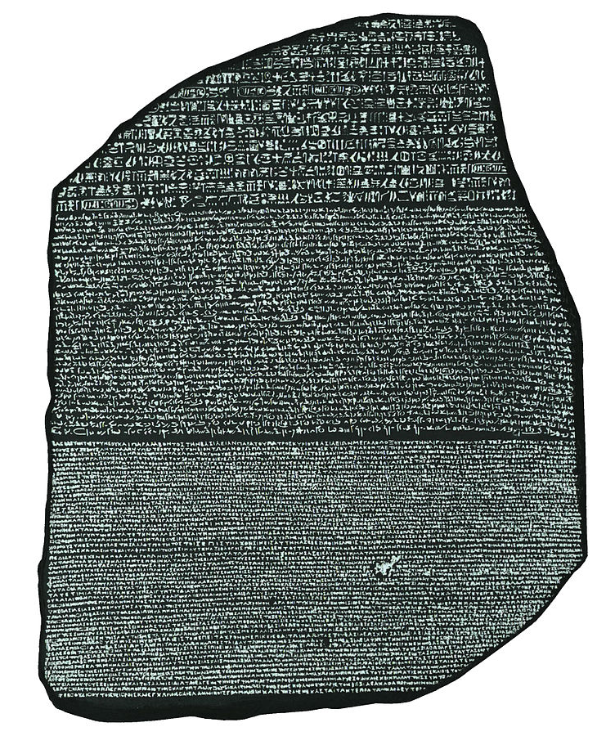
Rosettasteinen
Hieroglyfer
Steinen ble funnet i 1799 under Napoléons felttog i Egypt
Dekret fra 196 f.Kr. utstedt av Ptolemaios.
Nøkkelen til dechiffreringen av hieroglyfene
Tidlig eksempel av et parallelt korpus, hvor samme innhold er gjengitt i flere språk
Demotisk
(gammel)gresk

Slide 23
Statistiske metoder
Utvikling av en statistisk maskinoversettelsesmodell:
Vi først samler et parallell korpus for språkparet
Deretter beregner vi "word alignments" for dette korpuset
 | À | l' | évidence | , | son | mari | était | un | gros | fumeur
Tydeligvis
var
mannen
hennes
en
storrøyker

Slide 24
Statistiske metoder
Utvikling av en statistisk maskinoversettelsemodell:
Vi først samler et parallell korpus for språkparet
Deretter beregner vi "word alignments" for dette korpuset
Og utfra disse "word alignments" ekstraherer man såkalte (probabilistiske) frasetabeller:
heavy | tung | 0.95
heavy metal | heavy metal | 0.61
heavy metal | tungmetal | 0.34
smoker | røyker | 0.99
heavy smoker | storrøyker | 0.99
... | ... | ...

Slide 25
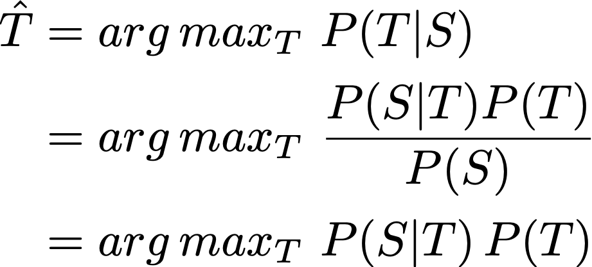

Statistisk modell
(Dette er den «klassiske» modellen for statistisk maskinoversettelse. Den har en del svakheter og brukes ikke lenger i praksis, men var et godt utgangspunkt på vei til mer avanserte modeller)
Vi leter etter den «mest sansynnlige» oversettelse T i målspråket gitt en tekst S i kildespråket:
Oversettelsemodell (basert på frasetabellen)
Utrykker «adequacy» av T som en oversettelse av S
Språkmodell
Utrykker «fluency» av T i målspråket

Slide 26
Dekoding (beam search)
À | l' | évidence | , | son | mari | était | un | gros | fumeur
til
uten tvil
en
storrøyker
for
hans
et
tydeligvis
var
åpenbart
mannen hennes
en storrøyker
uten tvil
hennes man
var

Slide 27
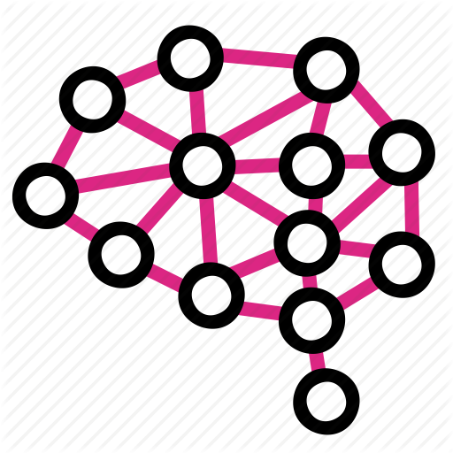
Nevrale modeller
2012:- "Deep learning revolution"
  Stor påvirkning på maskinoversettelse!
Nevrale "sequence-to-sequence" modeller nå mainstream, både i akademia og i industri
Oversettelser av høyere kvalitet
  Bedre "flyt"
  Bedre bruk av konteksten
"end-to-end" optimering av et single, gigantisk nevral nett
Kan også læres et eneste nettverk for mange språkpar

Slide 28
Nevrale modeller
Vi har allerede sett noen "sekvensmodeller" (bl.a. HMMs) tidligere i kurset
I MT bruker man "sequence-to-sequence" modeller, hvor input- og outputsekvenser kan ha ulike lengder
  "She likes to sing" → "Sie singt gerne"
Sekvensene kan være lister med ord, tegn, eller orddel
Fase 1 (encoding): nettverket bygger opp en vektorrepresentasjon av inputsetningen
Fase 2 (decoding): nettverk genererer outputsetningen basert på inputvektoren og det som er generert så langt

Slide 29
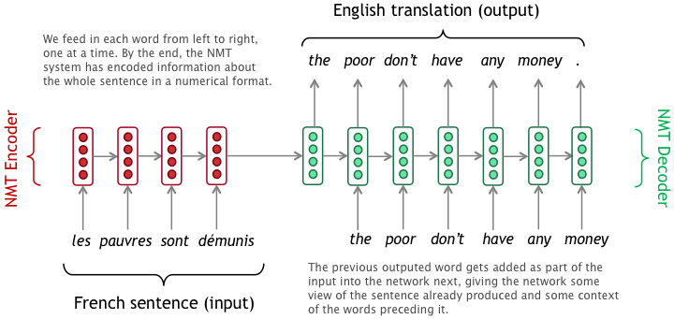
Seq2seq modell
[ Tilpasset fra Abigail See, Stanford CS224]

Slide 30
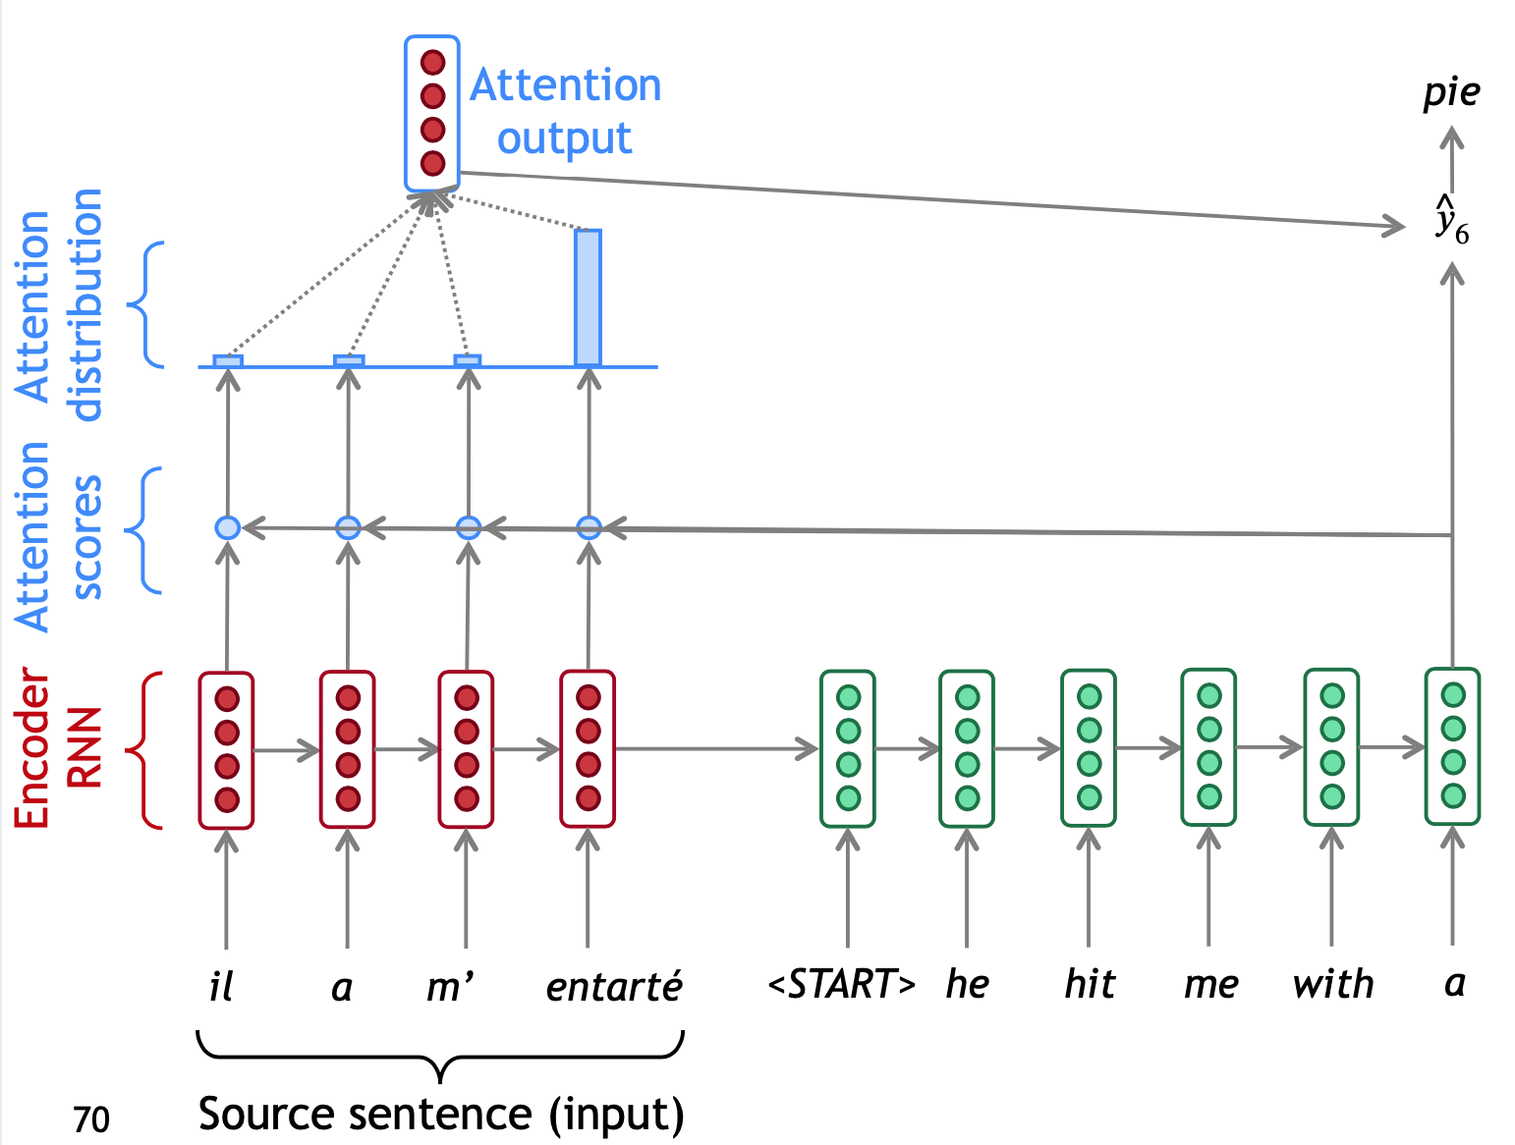
Seq2seq modell med "attention"
[Abigail See, Stanford CS224]

Slide 31

Transformers
[ Transformer: A Novel Neural Network Architecture for Language Understanding: https://ai.googleblog.com/2017/08/transformer-novel-neural-network.html ]

Slide 32
Tilnærminger
Typer Modell | Fordeler | Ulemper
Regler | Ingen behov for treningsdata Lett å kontrollere God forklarbarhet | Tid- og ressurskrevende Kan ikke dekke all språklig variasjon Mekanisk oversettelser, dårlig flyt
Statistiske | Ekstrahere automatisk oversettelsemønstre fra treningsdata | Pølsefabrikk: avhengig av en rekke pre- og post-prosesseringsmoduler
Nevrale | "State-of-the-art" Enkel, elegant modell | Trenger ofte store datamengder Og veldig store regneservere Dårlig forklarbarhet

Slide 33
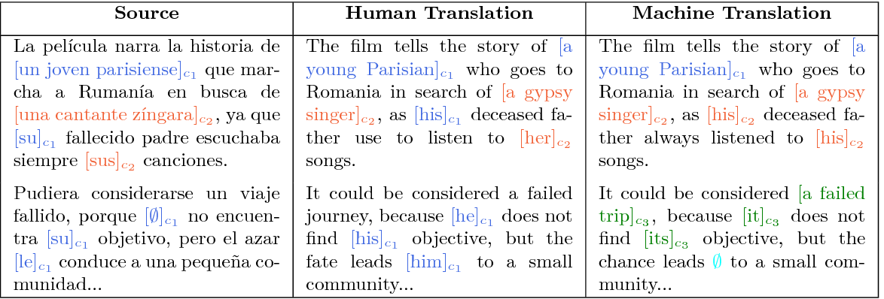
Er maskinoversettelse «løst»?
Langt ifra! Mange uløste problemer gjenstår:
  Modeller for språk (eller språkpar) med få språkressurser
  Domenetilpasning når modellen benyttes på andre typer tekster enn de som de ble brukt til trening
  Sammenheng i oversettelser av lengre tekster:
[Lesly Miculicich Werlen (2017), "Towards Document-Level Neural Machine Translation"]

Slide 34
Plan for i dag
Maskinoversettelsens historie
Hvorfor er det vanskelig å oversette?
Tilnærminger
  Regelbaserte systemer
  Statistiske metoder
  Nevrale modeller
Evaluering

Slide 35
Evaluering
Evaluering av MT-systemer er et vanskelig problem!
  Hva er en "god" oversettelse, egentlig?
  Flere alternative oversettelser er ofte gyldige
En god evalueringsmetode er å be menneskelig eksperter (oversetter) vurdere oversettelseskvaliteten
  Nøkkelfaktorer: adequacy og fluency
Men slike manuelle evalueringer er dyre og tidskrevende (og må gjentas hver gang systemet endres)

Slide 36
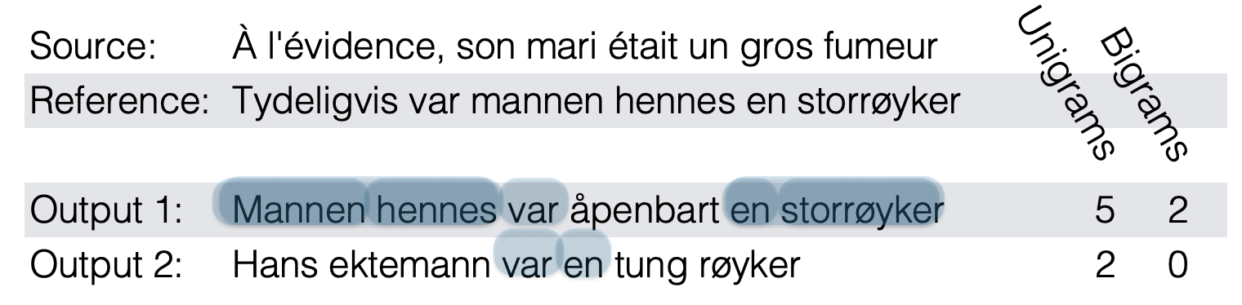
Evaluering
Alternativ: bestemme oversettelseskvaliteten ut fra dens avstand til en eller flere «fasiter»
  skrevet av menneskelige eksperter
Det er ikke nok å bare se hvor mange ord er korrekt: vi må også ta hensyn til ordstillingen!
N-gram overlapp med menneskelige oversettelser

Slide 37
BLEU
Det mest kjente evalueringsmetode er BLEU, som beregnes ved å se på overlapp mellom N-grams fra fasiten(e) og oversettelsene fra systemet.
Mer presist ekstraherer vi for hver setning alle N-grams (med N fra 1 til 4) fra både systemet og fasiten, og beregner hva som er "precision" for i ∈ 1,2,3,4:
(beregnes setning for setning!)

Slide 38
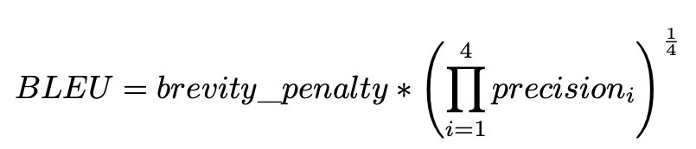
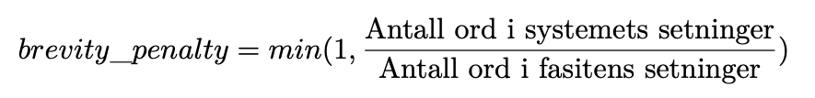
BLEU
Deretter beregnes BLEU slikt:
hvor “brevity penalty” brukes til å “straffe” modeller som produserer for korte oversettelser:

Slide 39
BLEU
[Ph. Koehn (2009), "Statistical Machine Translation"]

Slide 40
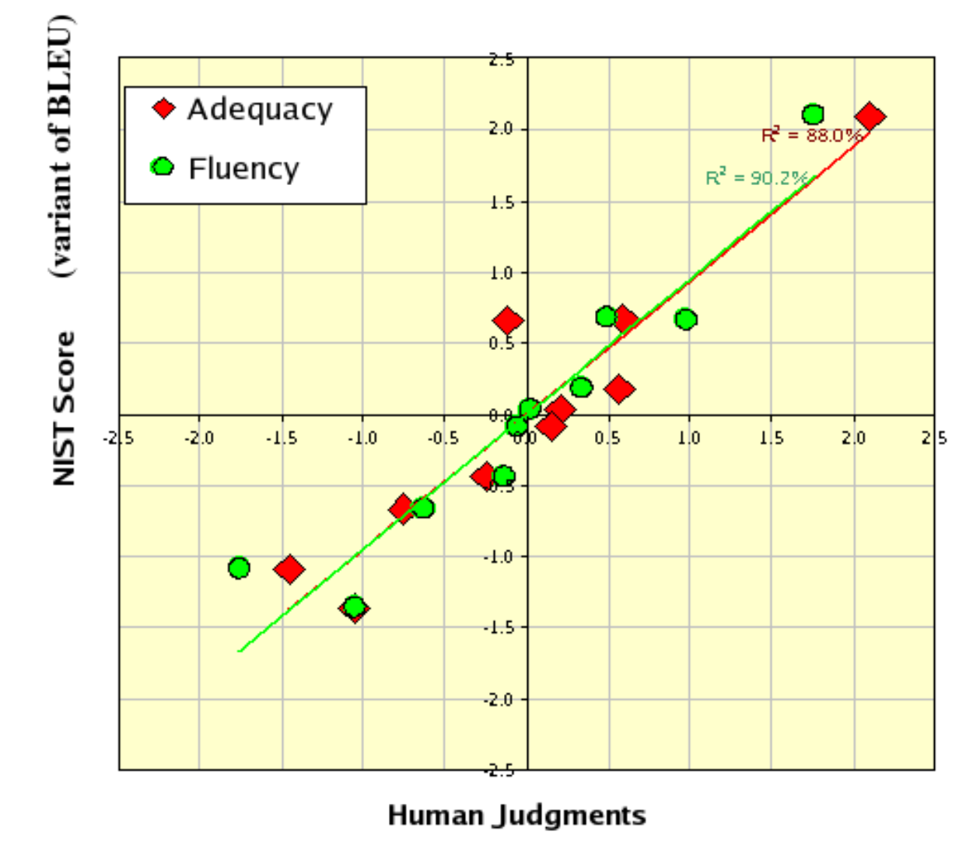
BLEU
Hovedfordelen med BLEU: kan beregnes automatisk!
Ikke perfekt, men korrelert med oversettelseskvalitet
Men BLEU har også viktige svakheter:
  Ignorerer semantikken i setningen ("ikke" er bare ett ord, men et viktig ord i en setning!)
  Ignorer den globale koherensen / strukturen i setningen

Slide 41
Oppsummering
Maskinoversettelse er en av de viktigste (og eldste) anvendelsene av språkteknologi
Å oversette er vanskelig (også for oss!) på grunn av:
  Strukturelle forskjeller mellom språk
  Flertydigheter (som må løses ut fra konteksten)
Ulike tilnærminger:
  Regelbaserte systemer
  Datadrevne systemer (statistiske og nevrale)
Evaluering av MT-systemer er langt fra opplagt!

